Slide 1
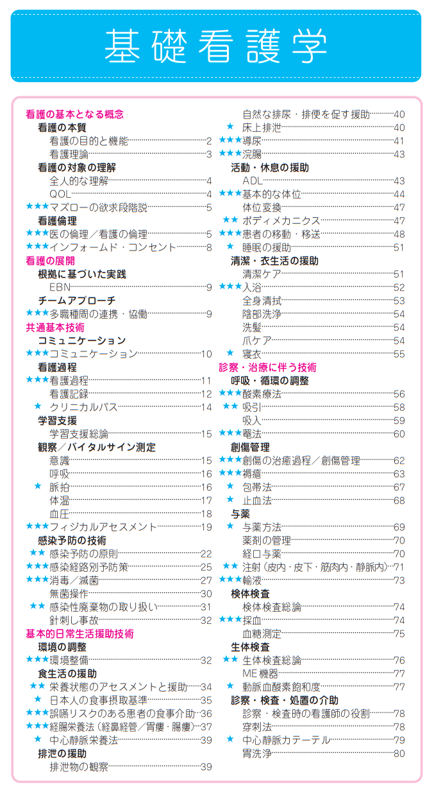
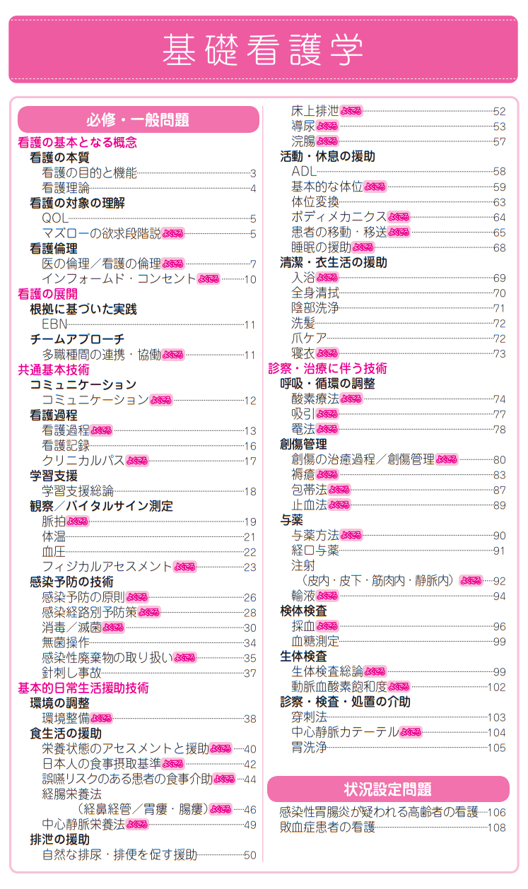
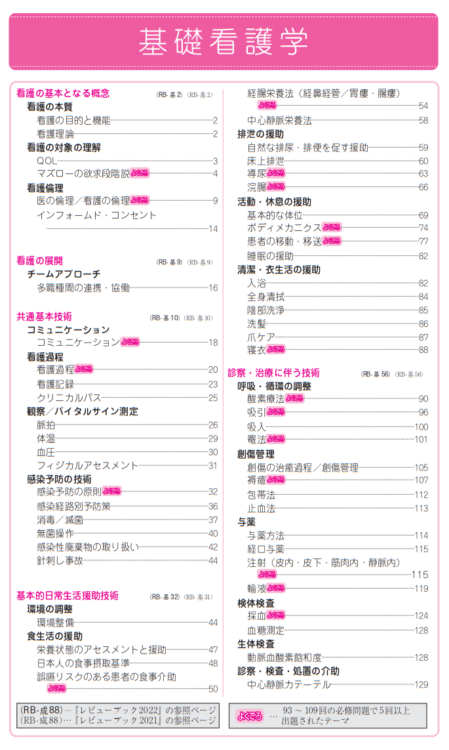
レビューブック
クエスチョンバンクと完全連携！
もくじが一致しているので
詳しい解説や類題がすぐにさがせる！

